Slide 1






CHỦ ĐỀ 5: TÍCH CỰC HOÀN THÀNH NHIỆM VỤ
Bài 6: TÍCH CỰC HOÀN THÀNH NHIỆM VỤ ( Tiết 2)

Slide 2

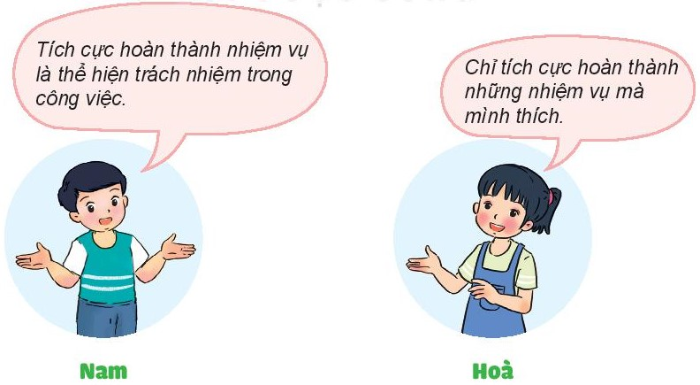
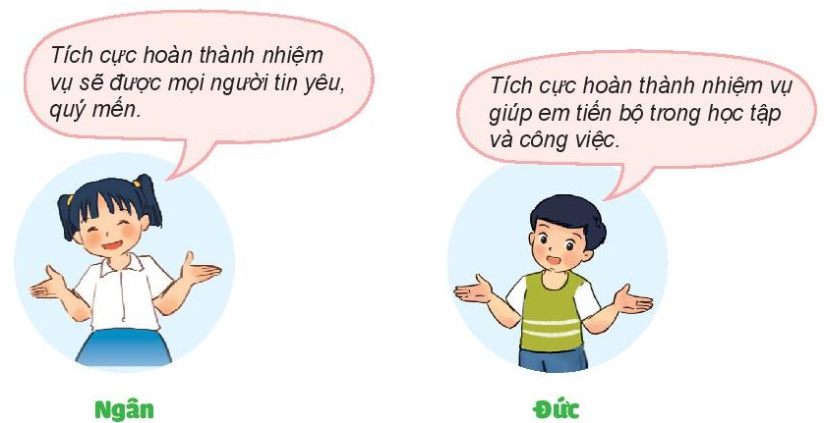


LUYỆN TẬP
Bài tập 1. Em đồng tình hoặc không đồng tình với ý kiến nào dưới đây? Vì sao?

Slide 3









Bài tập 2: Nhận xét hành vi
Làm việc nhóm đôi, quan sát tranh 1 - 6 SGK trang 38, 39 và trả lời câu hỏi:
Nhận xét bạn nào tích cực, bạn nào chưa tích cực hoàn thành nhiệm vụ và giải thích vì sao?

Slide 4

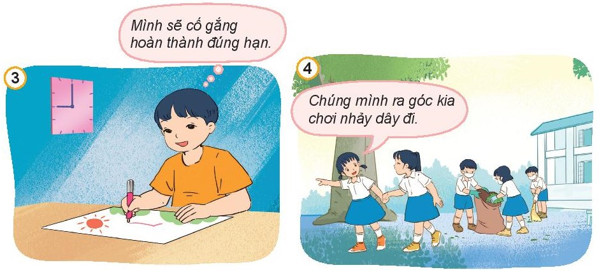



Bạn nam là người tích cực, mặc dù tối muộn nhưng bạn vẫn cố gắng để hoàn thành bức vẽ đúng hạn.
Hai bạn nữ chưa tích cực, vì trong lúc các bạn lao động thì hai bạn rủ nhau ra chỗ khác chơi.

Slide 5







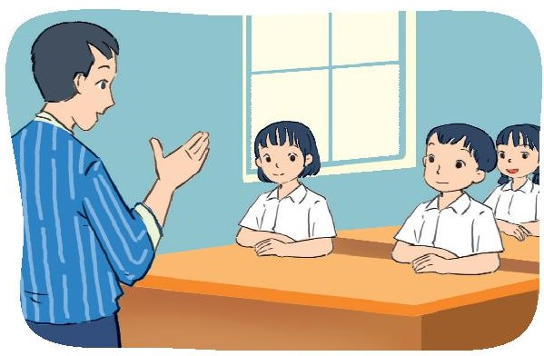








Bài tập 3: Xử lí tình huống
Làm việc nhóm 4 và nêu yêu cầu:
Thảo luận, đưa ra cách giải quyết trong mỗi tình huống.
1. Thầy giáo giao nhiệm vụ cho nhóm em sưu tầm tư liệu cho bài học tuần tới. Nếu là nhóm trưởng, em sẽ làm gì?

Slide 6




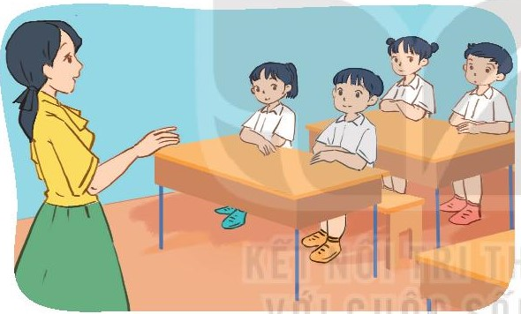
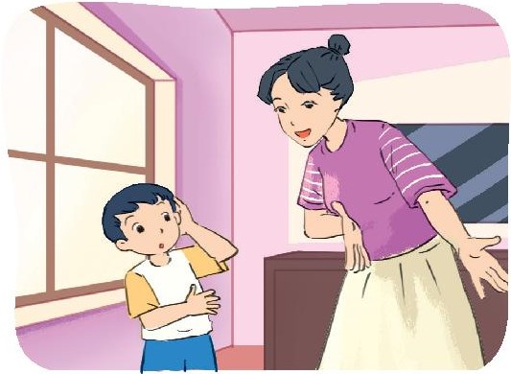







2. Tiết sinh hoạt dưới cờ tuần sau vào ngày Quốc tế Phụ nữ 8/3. Lớp em đăng kí biểu diễn một tiết mục văn nghệ. Nếu là lớp Phó phụ trách văn nghệ, em sẽ làm gì?
3. Cuối tuần, Huy dự định sang nhà Tân chơi nhưng mẹ giao cho Huy sắp xếp, lau dọn phòng học, phòng ngủ. Nếu là Huy, em sẽ làm gì?

